Slide 1
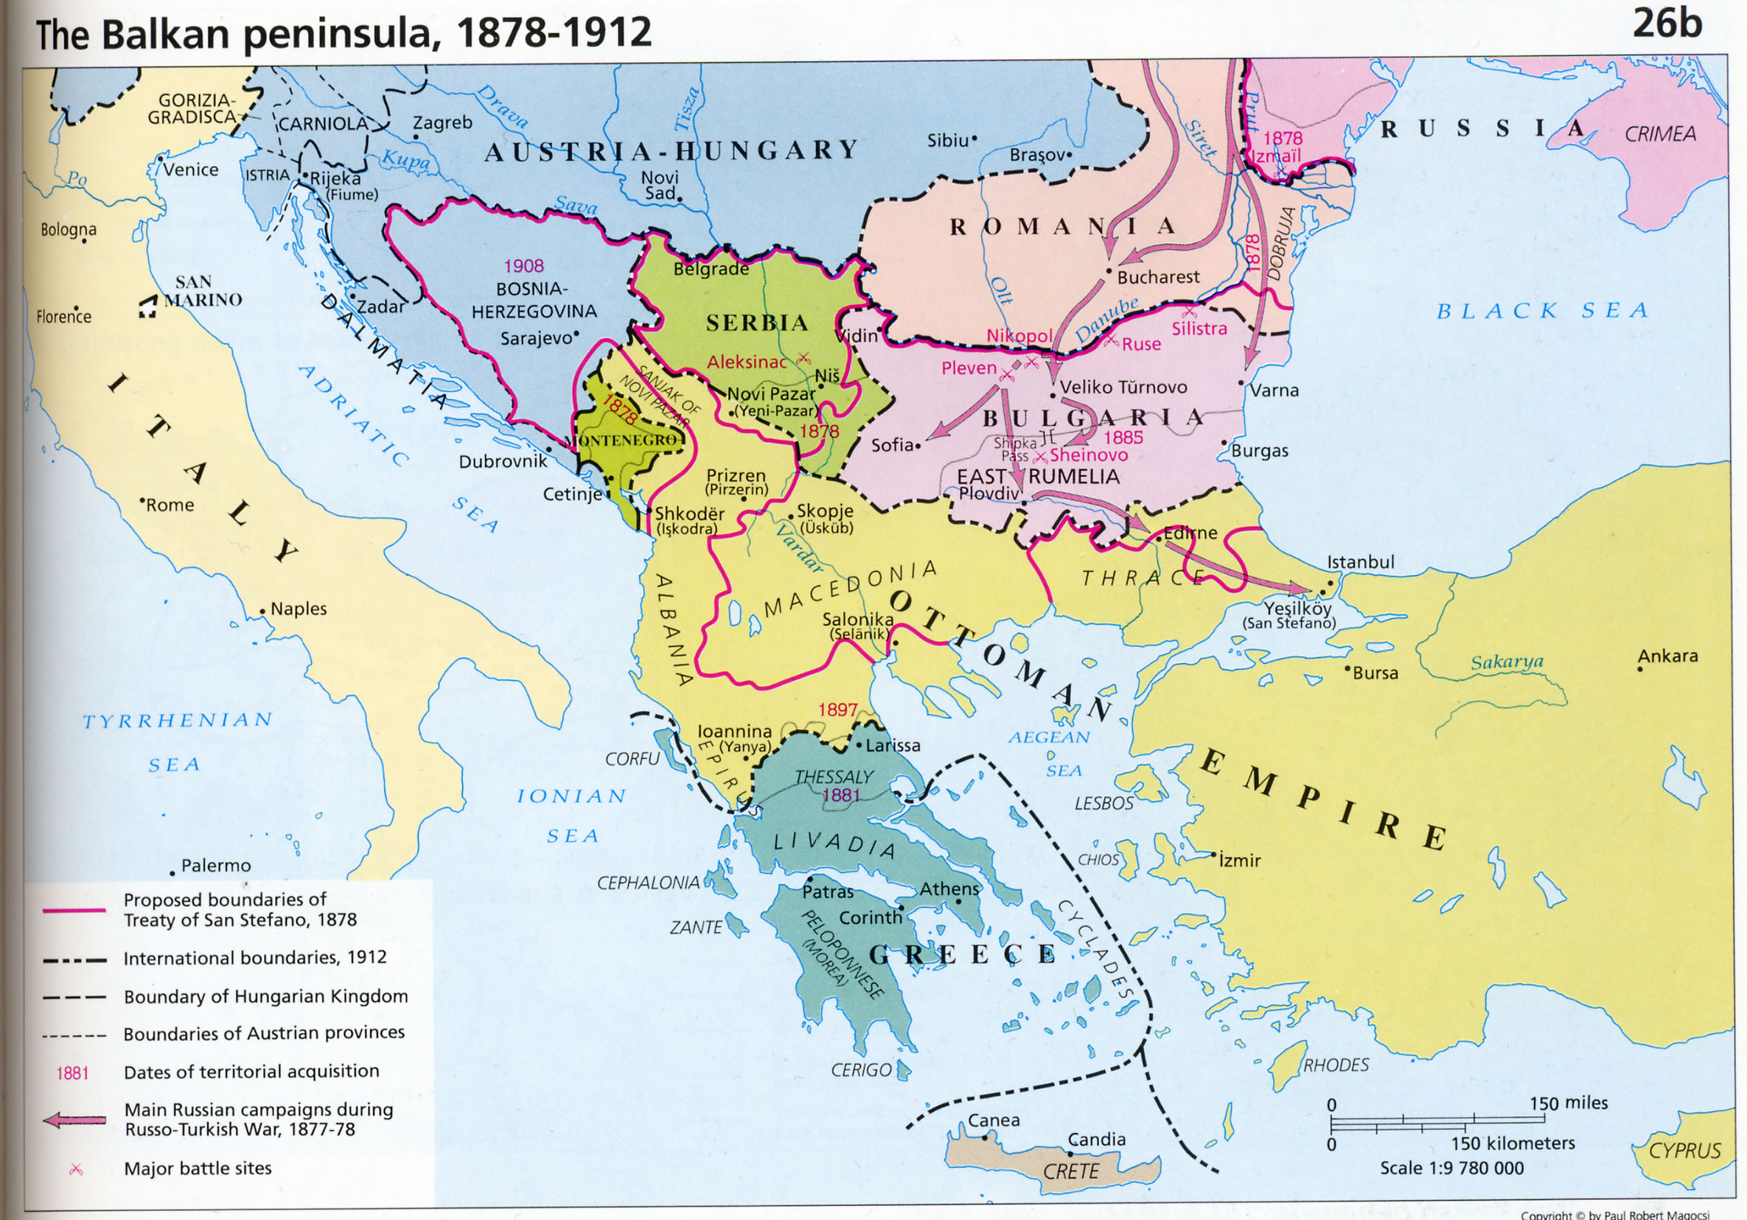
Балкански ратови

Slide 2
Увод у Балканске ратове
Хабзбуршка мохархија је чекала прилику да се обрачуна са Србијом (као средиштем окупљања јужнословенског покрета). Иза ње стоји Немачка жели преко Балкана да продре на Блиски исток.
Све балканске државе имале су нерешена питања са Турском.
Почетком 20. века Турска је била на врхунцу унутрашње кризе.

Slide 3
Рату су претходили војни и политички савези балканских држава:
Србија и Бугарска потписале су офанзивни војно-политички уговор мај 1912. Договориле су се око поделе турских територија.
Договор је имао недоречености. Проблем је Македонија.
2. Србија и Црна Гора
3. Бугарска и Грчка-договор око поделе Тракије

Slide 4
Циљ рата: Национално ослобађање хришћанских народа на Балкану и проширење њихових територија

Slide 5
Држање великих сила
Државе Антанте - прихватиле Балкански савез. Локализација рата.
Централне силе – Аустро-Угарска жели напад на Србију, Немачка судржана
балканске државе имају слободан пут да се обрачунају са Турском.

Slide 6
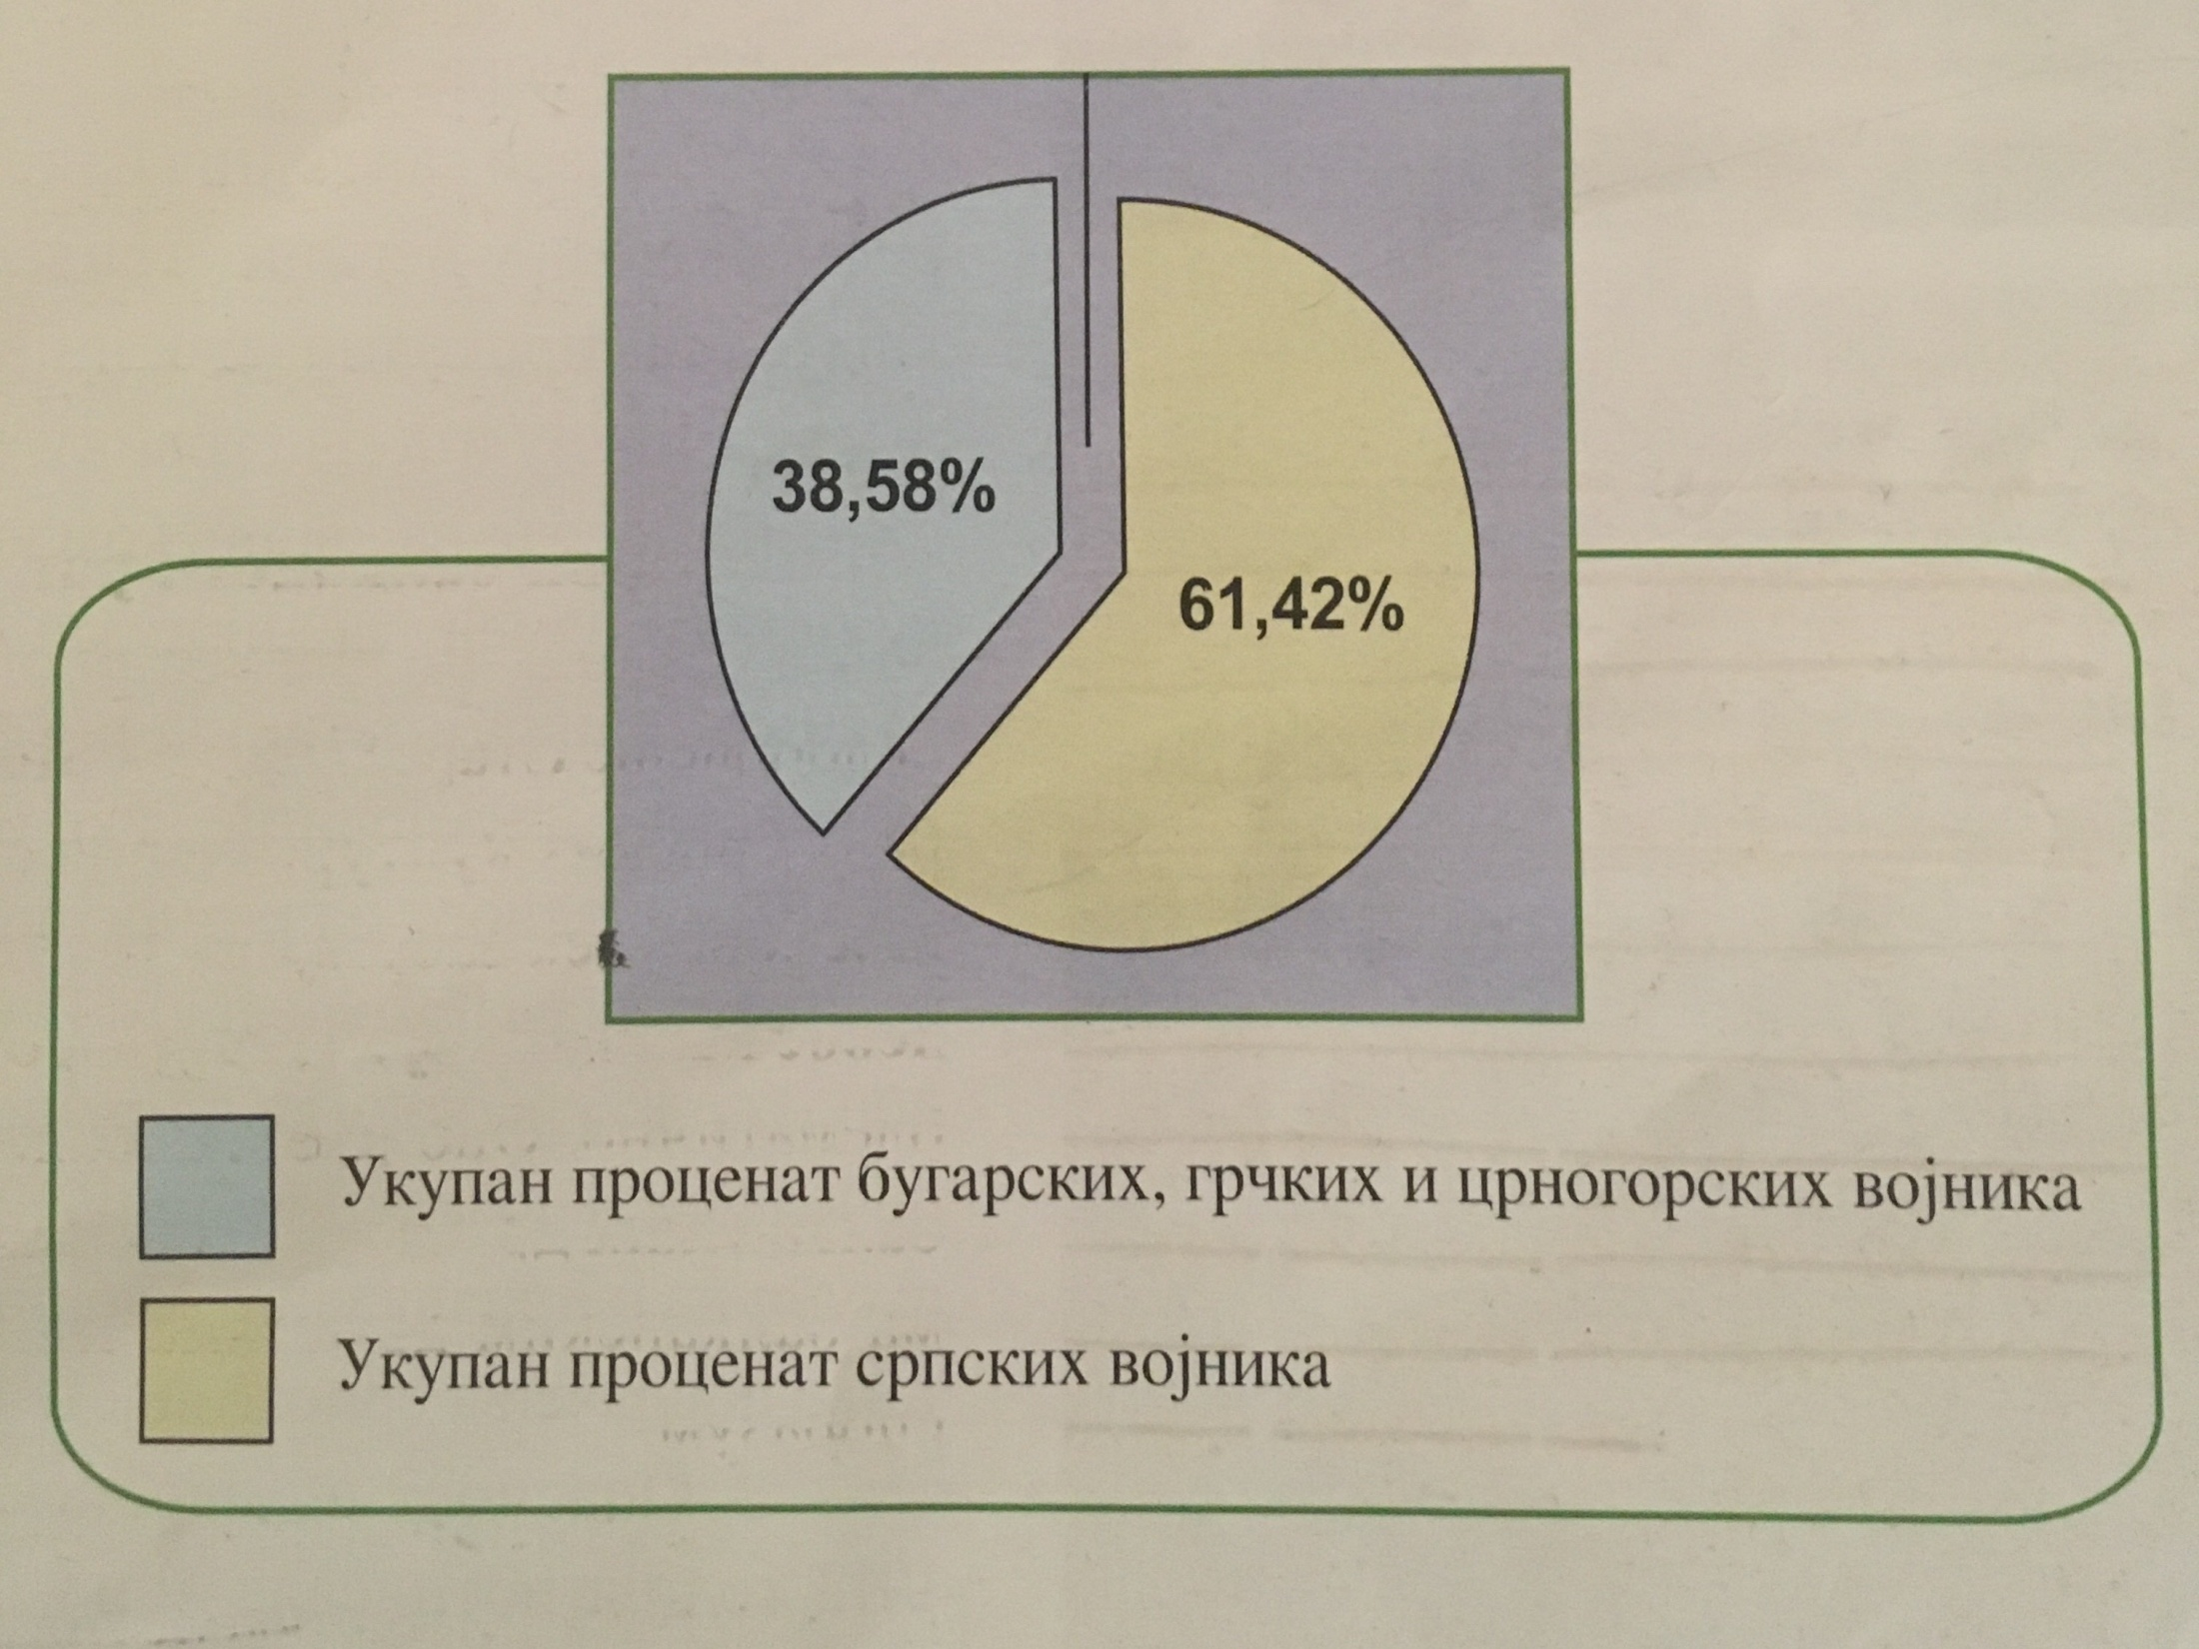

Slide 7
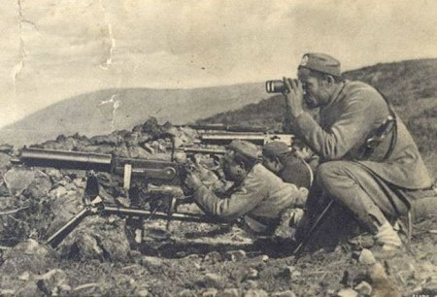
Први балкански рат
Почео је 8. октобра 1912. нападом војске Црне Горе на турску војску у Новопазарском санџаку.
Затим су рат објавиле: Србија, Бугарска и Грчка.
Црногорски војници 1912. год

Slide 8
Србија је у рат ушла добро припремљена, имала је савремено оружје и добру артиљерију.
Врховни командант српске војске: Петар I
Начелник генералштаба: Радомир Путник.
Команданти: престолонаследник Александра, Степа Степановић, Божидар Јанковић.

Slide 9
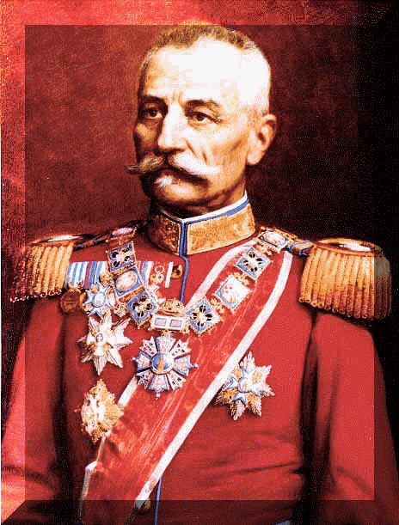
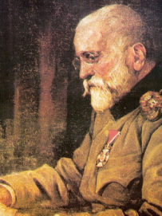
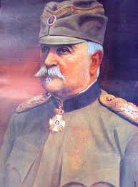
Краљ Петар I Радомир Путник Степа Степановић

Slide 10
Битке у првом балканском рату
Савезници су били успешни!
Битка код Куманова-победа српске војске.
Српска војска је успешно ратовала у Санђаку и на Косову. Избили на Јадран и са Црном Гором опсели Скадар.
Бугари: у две битке поразила Турке, али заустављени код Једрена.
Грци: заузели Солун и Епирску област

Slide 11
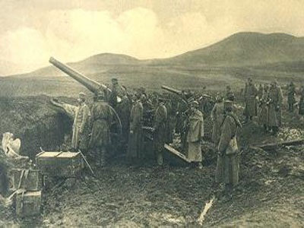
Битка код куманова

Slide 12
Држање аустро-угарске
Нису јој одговарали успеси српске и црногорске војске тражи од Србије да се повуче са јадранске обале, а од Црне Горе прекид опсаде Скадра.
Уследило је примирје на коме је донета одлука о стварању независне албанске државе која треба да буде препрека изласку Србије на море.

Slide 13
Рат се наставља 1913...
Бугари су уз помоћ српских јединица освојили Једрене.
Црногорци освојили Скадар.
Црна Гора морала је, због великог притиска Аустро-Угарске да уступи Скадар великим силама, а оне су га дале Албанији.

Slide 14
Крај првог балканског рата
Мировни уговор: 30.мај 1913, Лондон.
Турска се одрекла свих територија на Балканском полуострву
Србији није дозвољено да изађе на Јадранско море, али је успела да поврати део Санђака и Косово.
Грчка је добила Солун, Крит и острва у Егејском мору

Slide 15
Други балкански рат
Узроци:
Сукоб интереса Србије и Бугарске и српски захтеви за ревизијом уговора из 1912. год. Бугарска је имала подршку Аустро-Угарске да тражи за себе највећи део Македоније.
Србија је била оштећена, није добила излаз на море и узели су територије које су дате Албанији.

Slide 16
Ратне операције
Битка на реци Брегалници – изненадни напад бугарске војске на српску-јун 1913.
Сви осим Живојина Мишића и Радомира Путника били су за повлачење.
Остали су на тим положајима, а борбе су трајеле до 8. јула.
Велике људксе жртве са обе стране (16 000 српских војника, 25 000 бугарских настрадало)

Slide 17
Србији се прикључују Црна Гора, Румунија и Грчка.
Турци повратили Једрене.
Нападнута са свих страна, тражи мир.

Slide 18
КРАЈ ДРУГОГ БАЛКАНСКОГ РАТА
Мир је закључен 10. августа 1913. године у Букурешту.
Србија и Црна Гора су територијално увећане. Србија: Део Санђака, Вардарску Македонију и Косово.
Црна Гора: Беране, Бијело Поље, Пљевља, Плав, Гусиње, Пећ, Ђаковицу.
Србија и Црна Гора су добиле заједничку границу.

